Slide 1
A pesti forradalom eseményei. Az áprilisi törvények.

Slide 2

Előzmények
1847-48-ban megtartották az utolsó rendi országgyűlést. 1848. március 13. Kitört a bécsi forradalom és elűzik Metternich herceget. A sikeres bécsi forradalom híre eljut Pestre, ahol a radikálisok a cselekvés mellett döntenek.

Slide 3
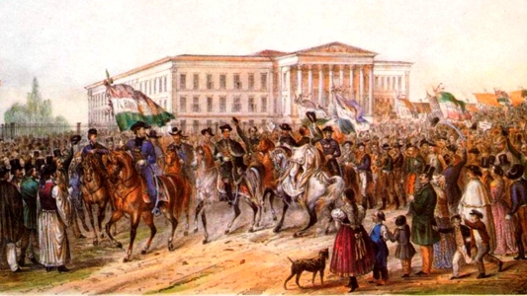
A március 15-ei forradalom
7:00-kor a Pilvax-kávéházban találkoznak, itt elmondják a Nemzeti Dalt és a 12 Pontot is.
9:00-kor a Landerer-nyomdában kinyomtatják a 12 Pontot és a Nemzeti Dalt.
10:00 és 12:00 között a Múzeum kertbe mentek gyűlésezni, ahol 10 ezer fős tömeg gyűlt össze.
15:00-kor elviszik a 12 Pontot a városházára, ahol a nádor és a tanács átveszi a petíciót.
Ezután a tömeg Budára vonul, hogy kiszabadítsák Táncsics Mihályt a börtönből.
Végül esete, a Nemzeti Színház a Bánk Bánt játszotta a közönségnek.
Az események tekintetében kijelenthető, hogy a pesti forradalom vér nélkül zajlott le.

Slide 4
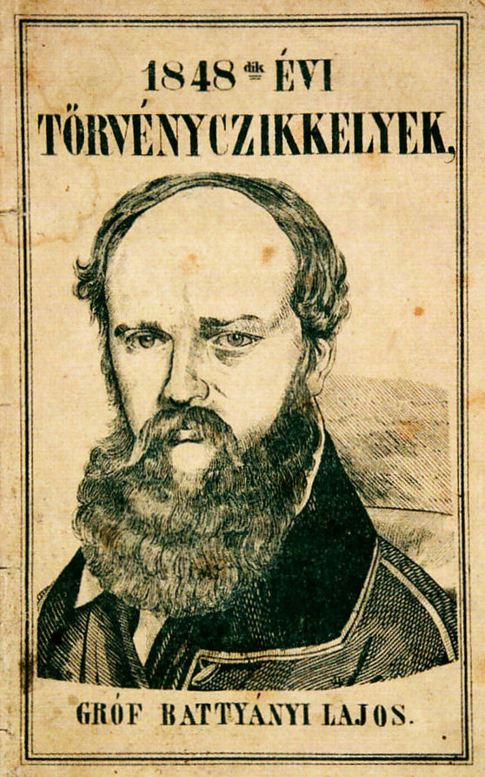
Az áprilisi törvények:
Kossuth Lajos 1848 március 16-án a Habsburg Birodalom összes tartománya számára önálló kormányzási jogot kért. A sikeres pesti forradalom hírére egy törvényhozási láz vette kezdetét. Ennek eredménye képen egy 31 törvényt tartalmazó törvénycsomag kerül benyújtásra az uralkodónak. Ez a törvénycsomag tartalmazta a legfontosabb, reformkori törvényjavaslatokat. Ezek közül pár a: sajtószabadság, jobbágyfel-szabadítás, választójog, közteherviselés stb. 1848. április 11-én V. Ferdinánd szentesíti az összes beadott törvényjavaslatot. Ezután megalakul az első felelős magyar kormány gr. Batthyány Lajos miniszterelnökségével. Az ő feladatuk az áprilisi törvények betartatása.

Slide 5
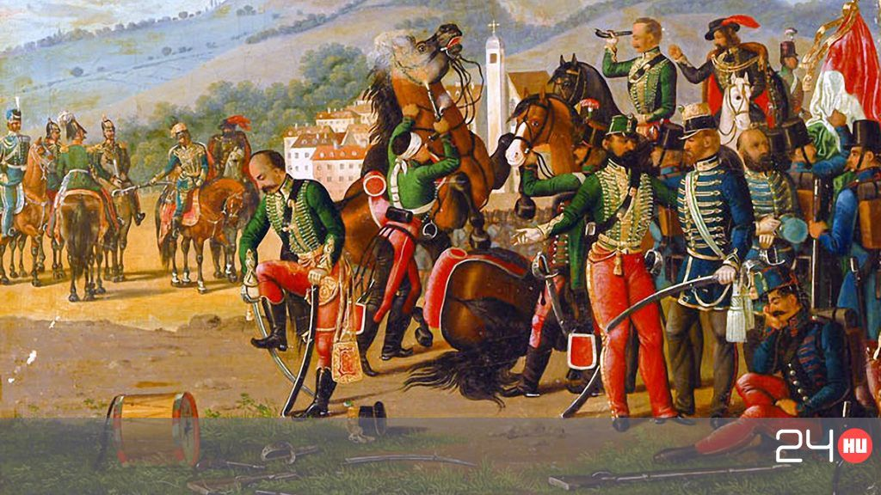
Az orosz beavatkozás és vereség
1849 május I. Miklós cár bejelenti, hogy segítséget nyújt az osztrákoknak, a Szent Szövetség nevében. 1849 júliusában Bem József seregeit felőrölik az oroszok. 1949 augusztusában Kossuth Lajos lemond és Görgey Artúr teljhatalmú diktátor lett. 1849 augusztus 13-án Világosnál a magyar hadsereg leteszi a fegyvert az oroszok előtt.

